Slide 1
Право в жизни общества

Slide 2
ПРАВО
ПРАВО
ПРАВИЛО
ПРАВИЛО
ПРАВОТА
ПРАВОТА
ПРАВДА
ПРАВДА
УПРАВЛЯТЬ
УПРАВЛЯТЬ
СПРАВЕДЛИВОСТЬ
СПРАВЕДЛИВОСТЬ

Slide 3
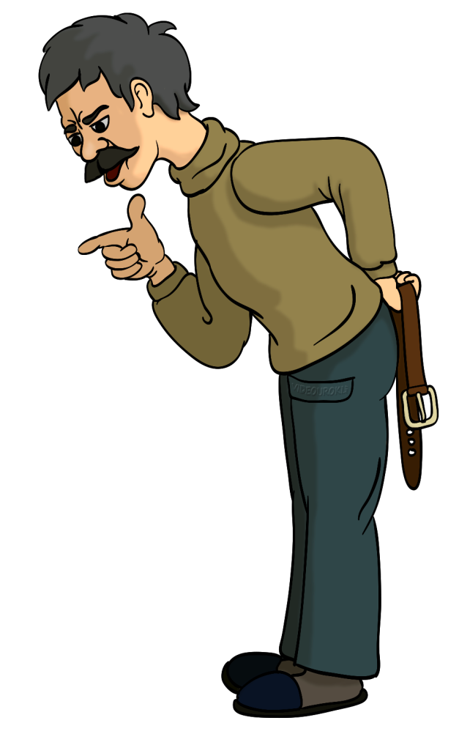
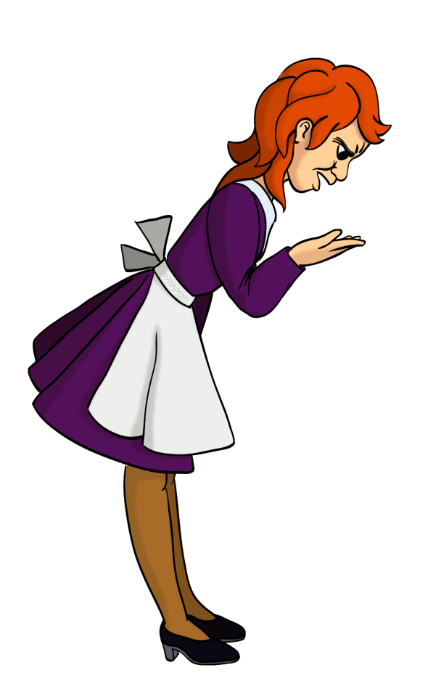
Какое право они имеют так со мной разговаривать?
Что такое право?
Моральное
основание для
совершения
какого-либо
действия.

Slide 4
Что такое право?
Возможность
что-либо делать,
совершать,
пользоваться
чем-либо.
Мы тоже
имеем права!

Slide 5
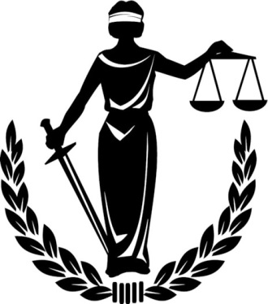
Что такое право?
Совокупность
общеобязательных
норм, правил,
установленных
государством.

Slide 6
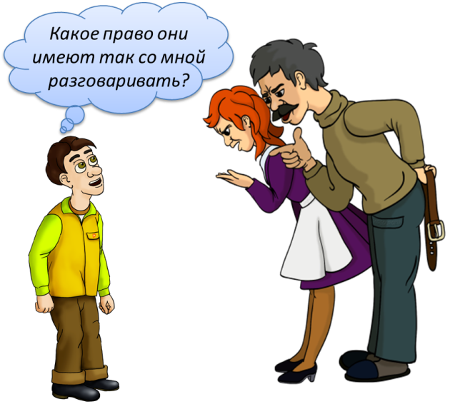
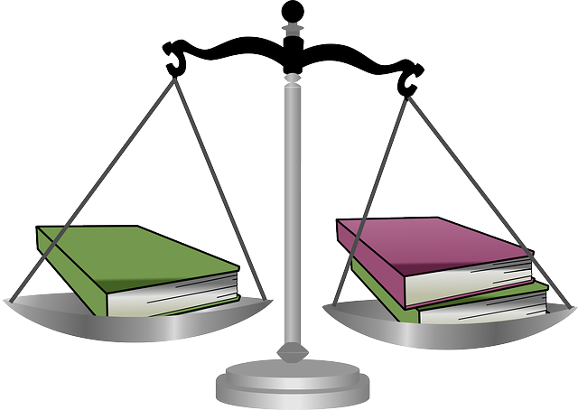
Субъективное право –
возможность определённого
поведения.
Моральное право – моральное основание для совершения чего-либо.
Объективное право –
общеобязательные
нормы, установленные
государством.

Slide 7
Правила, конечно,
ограничивают нашу
свободу, но в
противном случае её
не было бы вовсе.

Slide 8
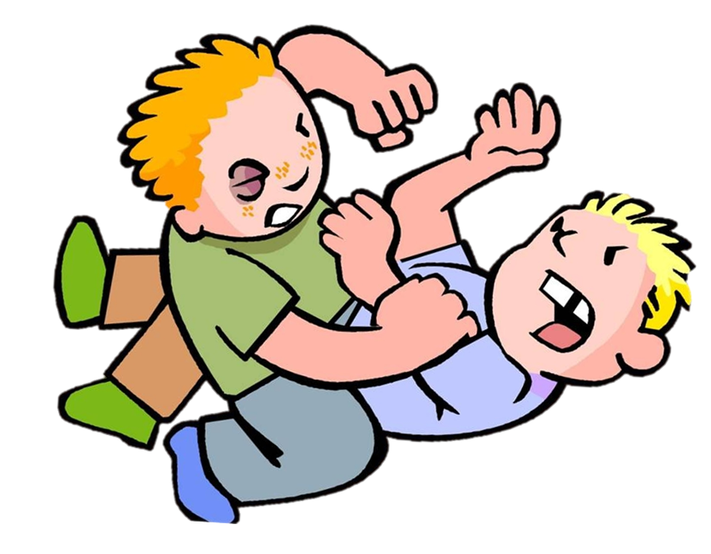

Slide 9
ПРАВО
МОРАЛЬ
Поведение людей регулируют…
РЕЛИГИЯ
ЭТИКЕТ

Slide 10
Цель: упорядочить отношения людей, регулировать их поведение с
помощью норм.
Устанавливается государством.
Появляется вместе с обществом.
Нормы общеобязательны.
Нормы исполняются добровольно.
Нормы зафиксированы в специальных
документах.
Неписанные нормы, содержатся в
сознании людей.
Нормы конкретны.
Нормы носят обобщённый характер.
Регулирует общественные отношения,
подконтрольные государству.
Регулирует отношения во всех сферах
общественной жизни.
Ст. 81 Конституции РФ
Президентом Российской Федерации может быть избран гражданин
Российской Федерации не моложе 35 лет, постоянно проживающий в
Российской Федерации не менее 10 лет.
Ст. 158 Уголовного кодекса РФ
Кража, то есть тайное хищение чужого имущества, наказывается
штрафом…, либо обязательными работами…, либо исправительными
работами…, либо арестом, либо лишением свободы на срок до …
Контролируется государственным
аппаратом принуждения.
Контролируется совестью и общест-
венным мнением.

Slide 11
Требования морали и права чаще
всего совпадают, и закон
наказывает те действия, которые
являются безнравственными.
ПРАВО
МОРАЛЬ
СПРАВЕДЛИВОСТЬ

Slide 12
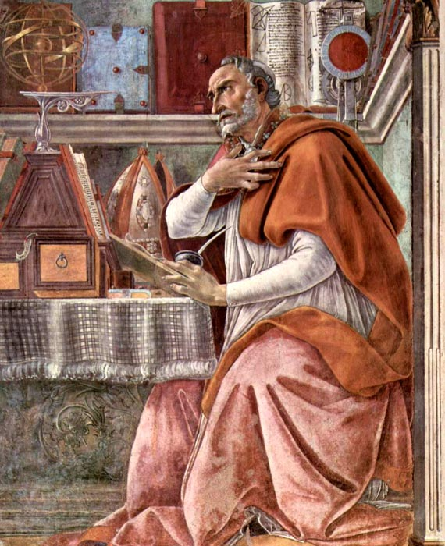
Несправедливый
закон – это не закон.
Принципы
права
Августин
Блаженный

Slide 13
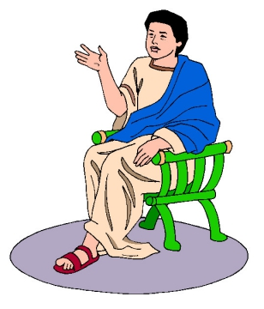
Принцип справедливости: «Тяжесть наказания должна соответствовать тяжести содеянного».
Принципы
права
Закон обратной силы
не имеет.
Принцип законности: «Наказуемо лишь то деяние, которое прямо запрещено законом».
Принцип всеобщности: «Законы одинаковы для всех, все равны перед законом».

Slide 14
Системность
Общеобязательность
Признаки
права
Формальная определённость
Обеспеченность принудительной силой государства

Slide 15
Системность: согласованность различных правовых
норм, их непротиворечивость.
Системность
ФЕДЕРАЛЬНЫЕ
ЗАКОНЫ
Отрасль права – совокупность
правовых норм, регулирующих
однородные общественные отно-
шения: трудовое право, семей-
ное право и т. д.
Иерархия правовых актов
Конституция РФ
Конституционные законы
Признаки
права
Федеральные законы
Кодекс – свод, сборник законов.
ОТРАСЛИ ПРАВА
Федеральные законы
Подзаконные акты – принимаются на основа-нии и во исполнение зако-на. Регулируют более уз-кие сферы общественной жизни.
Институт права – сравнительно
небольшие группы норм, тесно
связанные друг с другом,
например, институт дарения в
гражданском праве.
Акты Президента РФ
Акты Правительства РФ
ИНСТИТУТЫ ПРАВА
Ведомственные акты

Slide 16
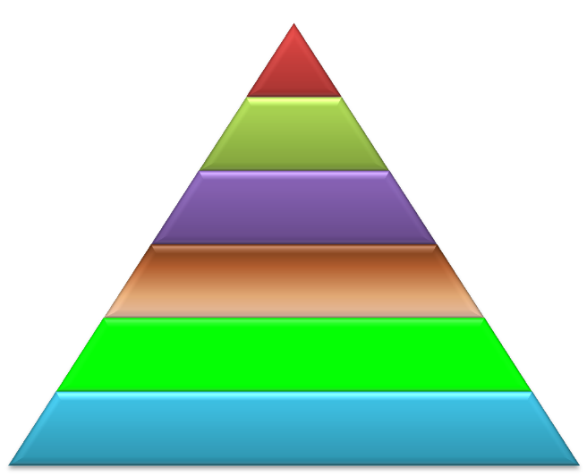
Системность: согласованность различных правовых
норм, их непротиворечивость.
Системность
Иерархия правовых актов
Конституция РФ
Признаки
права
Конституционные законы
Международные договоры
Федеральные законы
Акты Президента РФ
Акты Правительства РФ
Ведомственные акты

Slide 17
Системность: согласованность различных правовых норм, их непротиворечивость.
Общеобязательность
Общеобязательность: правовым нормам подчиняются все, на кого они распространяются. «Разрешено всё,
что не запрещено законом».
Общеобязательность: правовым нормам подчиняются
все, на кого они распространяются.
Признаки
права
Формальная определённость
Формальная определённость: нормы точно указы-
вают объём прав и обязанностей и круг лиц, на которых
они распространяются.
Обеспеченность принудительной силой государства:
неисполнение норм влечёт за собой наказание.
Обеспеченность принудительной силой государства

Slide 18
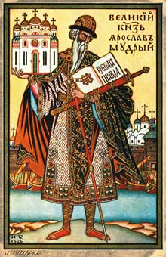
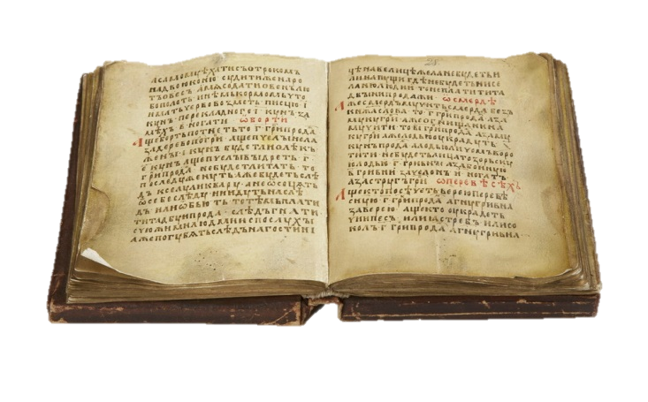
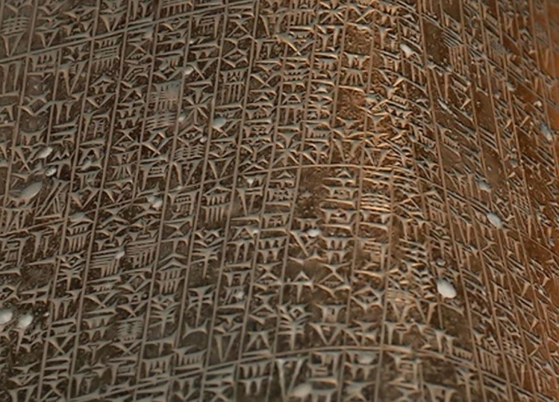
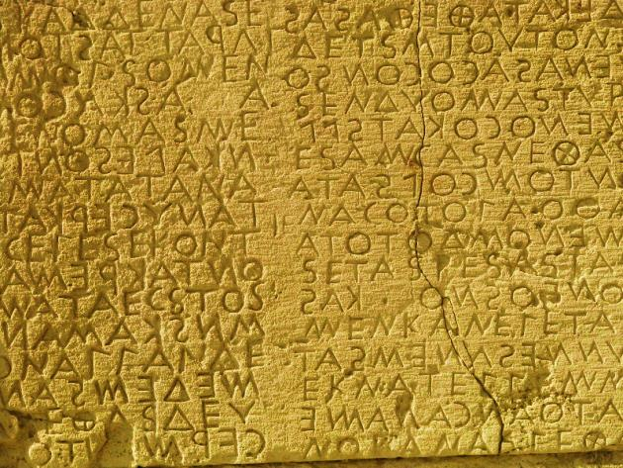
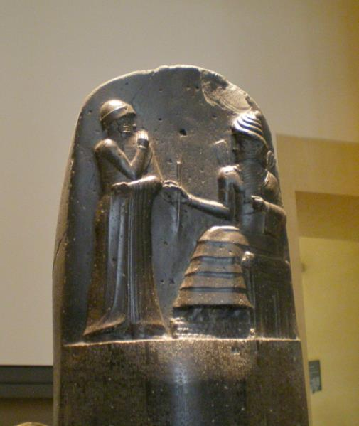
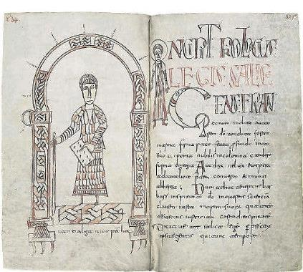
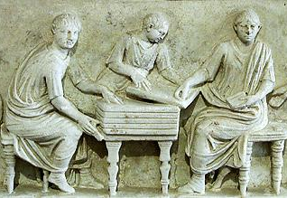
Правовой обычай – санкционированное государством правило поведения, сложившееся исторически.
источники
права

Slide 19
Правовой обычай – санкционированное государством правило поведения, сложившееся исторически.
Нормативно-правовой акт – официальный документ установленной формы, принятый уполномоченным государственным органом или должностным лицом.
источники
права
Судебный прецедент – решение суда по определён-ному делу, которое приобретает обязательную силу при дальнейшем рассмотрении подобных дел.

Slide 20
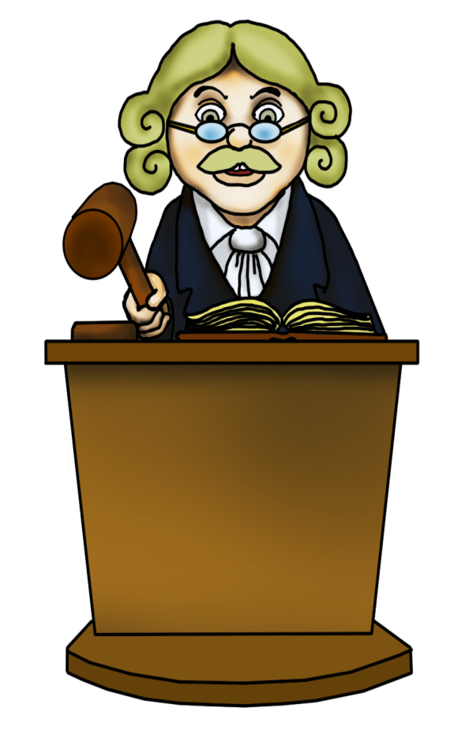
Англосаксонская система права
Романо-германская система права
Правовой обычай
Судебный прецедент
Правовой обычай
Нормативный акт
Судебный прецедент
Нормативный акт

Slide 21
Правовой обычай – санкционированное государством правило поведения, сложившееся исторически.
Нормативно-правовой акт – официальный документ установленной формы, принятый уполномоченным государственным органом или должностным лицом.
источники
права
Судебный прецедент – решение суда по определён-ному делу, которое приобретает обязательную силу при дальнейшем рассмотрении подобных дел.
Договор – соглашение двух или более лиц об установ-лении, изменении или прекращении гражданских прав и обязанностей.

Slide 22
ПРАВО
ЗАКОН
НОРМАТИВНЫЙ АКТ

Slide 23
Регулятивная: формулирование правовых норм, закрепление в законах существующих обществен-ных отношений.
функции
права
Охранительная: предупреждение, выявление и пресечение правонарушений.
Воспитательная: формирование убеждения в необходимости правового поведения.

Slide 24
ПРАВО
ПРАВО
ПРАВИЛО
ПРАВИЛО
ПРАВОТА
ПРАВОТА
ПРАВДА
ПРАВДА
УПРАВЛЯТЬ
УПРАВЛЯТЬ
СПРАВЕДЛИВОСТЬ
СПРАВЕДЛИВОСТЬ

